Slide 1
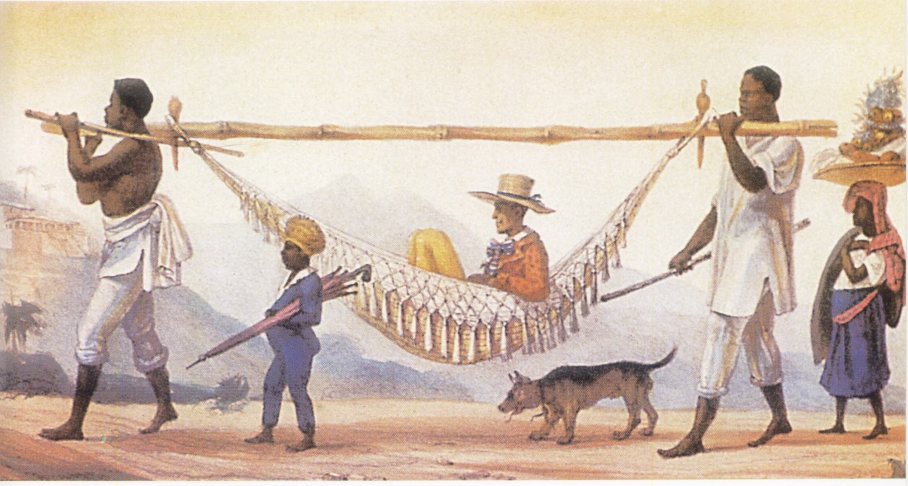
Escravidão no Brasil

Slide 2
“Na Idade Média, em Portugal, a palavra ‘negro’ tornara-se quase sinônimo de escravo, e com certeza no século XVI ainda tinha implicações de servilismo. Seu uso para qualificar os índios patenteia o modo como os portugueses encaravam os africanos e indígenas, não tanto com respeito à cor da pele, mas à sua posição social e cultural em relação aos portugueses. No decorrer do século XVI o emprego comum do termo ‘negro da terra’ desapareceu gradualmente à medida que aumentou o número de africanos introduzidos na colônia. Esse aparecimento foi, na verdade, concomitante à extinção da escravidão indígena.”
SCHWARTZ, Stuart. Segredos Internos: engenhos e escravos na sociedade colonial. São Paulo: Editora Schwarcz Ltda., 1995.

Slide 3
Breve panorama...
Diversidade de povos e identidades culturais
Povos do continente africano não se viam como uma unidade
Formas de organização social
Grupos hierarquizados: reinos e etc
Alguns povos da África influenciaram as culturas afro-brasileiras
Escravidão na África

Slide 4
Breve panorama...
Essa parte nunca foi de acesso dos mercadores de escravos europeus.
Famílias ou às vezes comunidades inteiras de diversos grupos sociais, inclusive islamizados, eram sequestrados.
Desarticulação dos grupos étnicos e familiares como forma de impedir
Século XVI – aproximadamente 100 mil escravos (principalmente na segunda metade do século);

Slide 5
Breve panorama...
Durante o século XVI predominaram os povos da Senegâmbia;
Durante o século XVII Angola e Congo;
Durante o século VXII Costa da Mina e golfo do Benin.
~ sudaneses, bantos, iorubás.
“Quem diz açúcar, diz Brasil, e quem diz Brasil, diz Angola”
Padre Antônio Vieira

Slide 6
Sociedade escravista
Sociedade escravista x sociedade com escravos
Indivíduo como propriedade – poder sobre ele, possibilitando sua venda, compra, aluguel;
Não possui direitos, mas passível de castigo;
Escravidão inserida em uma lógica mercantil;
  Maximização

Slide 7
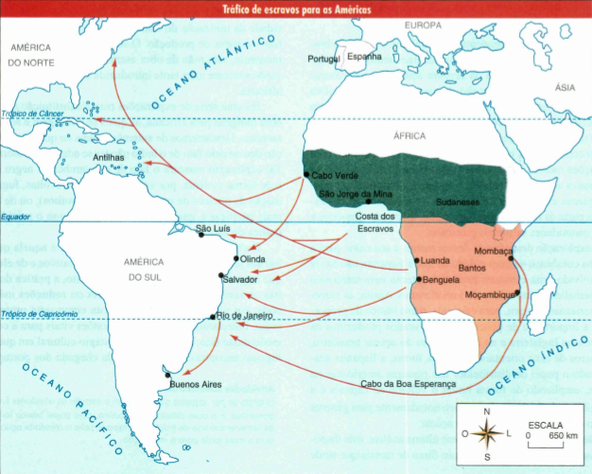
Sociedade escravista
Violência como forma de controle social necessário para manter a
ordem
Escravos que
possuíam escravos?
Estrutura do
pensamento

Slide 8
Sociedade escravista
Navio negreiro;
Alto índice de mortalidade – tumbeiros;
Tronco, Bacalhau, Vira-mundo, Gargalheira;
Trabalho na lavoura e minas;
Domésticos;
Escravos de ganho.

Slide 9
Resistência
Ideia de resistência – como ela aparece?
Formas de resistência?
Sabotagem da produção de açúcar: fogo nos canaviais ou rodelas de limão nos tachos de cozinhar o açúcar
Banzo
Suicídio
Abortos
Quilombos (presença de indígenas)
Mocambo - esconderijo

Slide 10
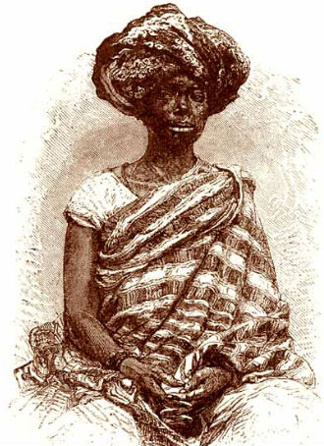
Resistência
Quilombo dos Palmares
Quilombo Buraco do Tatu
(século XVIII)
Zumbi dos Palmares – surgiu no final do XVI
Atingiu seu auge na segunda metade do XVII
Quilombo dedicado ao roubo e saques.
Próximo a Salvador.
Dandara dos Palmares

Slide 11
Raízes culturais
Elemento fundamental na elaboração de identidades coletivas e formas de resistência grupal
Candomblé: culturas nagôs (ioruba), na África um orixá normalmente era cultuado em determinado grupo ou comunidade, a junção dos cultos foi uma especificidade das relações interculturais no contexto do escravismo.
Inclusão de santos católicos nas crenças africanas constitui não só uma forma de esconder, mas também uma característica das religiões africanas se serem mais abertas ~sincretismo.

Slide 12
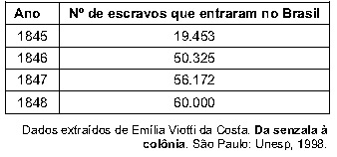
Sociedade escravista

Slide 13
Sociedade escravista
Desde 1810 – nos tratados assinados com ingleses – já haviam demandas de fim do tráfico;
1844 – Tarifa Alves Branco (aumento nos impostos cobrados dos artigos importados);
Política ‘protecionista’ – estímulo à produção nacional;
1845 – Lei Bill Aberdeen;
Tensão na relação Inglaterra-Brasil;
1850 – Lei Euzébio de Queiróz

Slide 14
Sociedade escravista
Reflexos da Lei Euzébio de Queirós;
Tráfico entra na ilegalidade;
“O Philatropo” – periódicos e sua importância;
‘Sociedade contra o Tráfico de Africanos e Promotora da Colonização e Civilização dos Indígenas’;
Abolição do tráfico;
Deportação dos africanos;
Substituição pela mão de obra europeia.

Slide 15
Sociedade escravista
1871- Lei do Ventre Livre;
Confederação Abolicionista (1833) ~José do Patriocínio, Luiz Gama;
Ideia de indenização;
A abolição da escravatura como algo vindo de cima?
1885 – Lei dos Sexagenários;
1888 – Lei Áurea.
E agora?

